Slide 1
การจัดองค์การคอมพิวเตอร์ w4.4 ภาษาเครื่องแฮกค์
31110321 Computer Organization
สำหรับนักศึกษาชั้นปีที่ 3 สาขาวิชาวิศวกรรมคอมพิวเตอร์
ทรงฤทธิ์ กิติศรีวรพันธุ์
songrit@npu.ac.th
สาขาวิชาวิศวกรรมคอมพิวเตอร์ มหาวิทยาลัยนครพนม
Revised 2020-08-16

Slide 2
Lecture plan
4.1 ภาษาเครื่อง
4.2 ส่วนประกอบพื้นฐาน
4.3 ระบบแฮกค์คอมพิวเตอร์และภาษาเครื่อง
4.4 ภาษาเครื่องแฮกค์
4.5 อินพุท / เอาท์พุท
4.6 การเขียนโปรแกรมสำหรับเครื่องแฮกค์
4.7 ภาพรวมโปรเจ็คสัปดาห์4

Slide 3
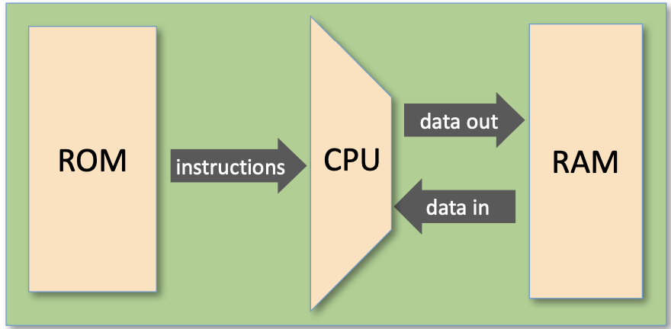
ระบบแฮกค์คอมพิวเตอร์ : ซอฟต์แวร์
ภาษาเครื่อง
A-instruction ขนาด 16-bit
C-instruction ขนาด 16-bit
Hack program คือชุดคำสั่งภาษาเครื่องเขียนเป็นลำดับ

Slide 4
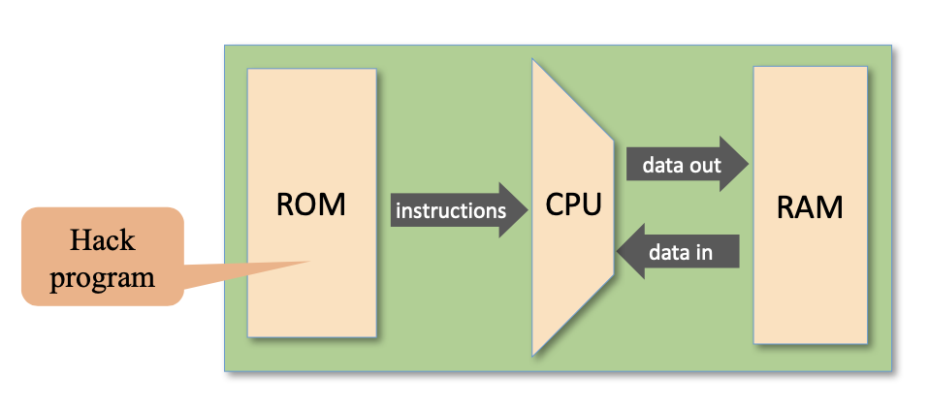
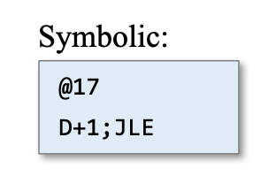
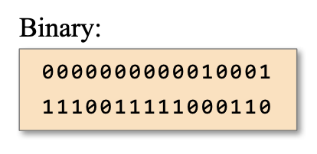
Hack machine language
Mnemonic
Binary code

Slide 5
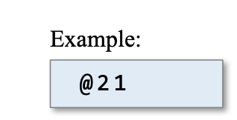
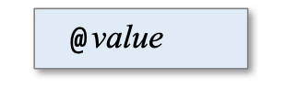
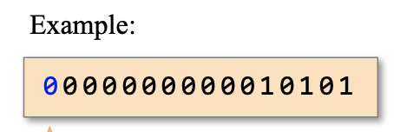
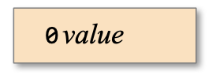
A-instruction
หน้าที่ : เซตค่าให้รีจีสเตอร์ A
Symbolic syntax:
เซต A=21
เมื่อ value คือ
เลขจำนวนเต็มบวกตั้งแต่ 0 ≤ 65535 (2¹⁵-1)
หรือ ชื่อ (label)
Binary syntax:
value คือรหัสไบนารี 15-bit
opcode A-instruction
เซต A=21

Slide 6

C-instruction
หน้าที่ : Flow control
Symbolic syntax:
Binary syntax:
opcode
ไม่ใช้งาน
comp bits
dest bits
jump bits

Slide 7
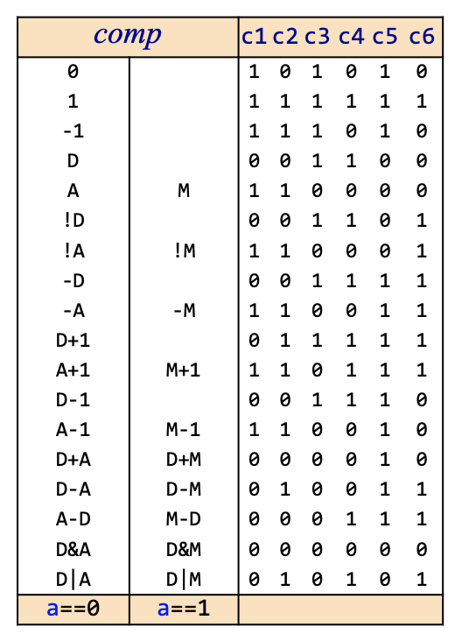
C-instruction : comp
หน้าที่ : Flow control
Symbolic syntax:
Binary syntax:

Slide 8
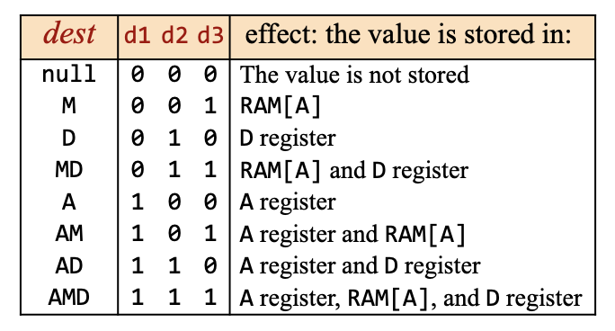
C-instruction : dest
หน้าที่ : Flow control
Symbolic syntax:
Binary syntax:

Slide 9
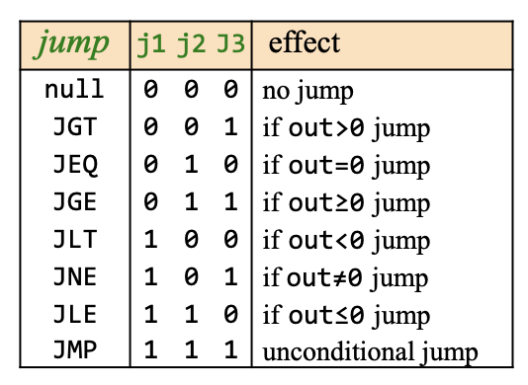
C-instruction : jump
หน้าที่ : Flow control
Symbolic syntax:
Binary syntax:

Slide 10
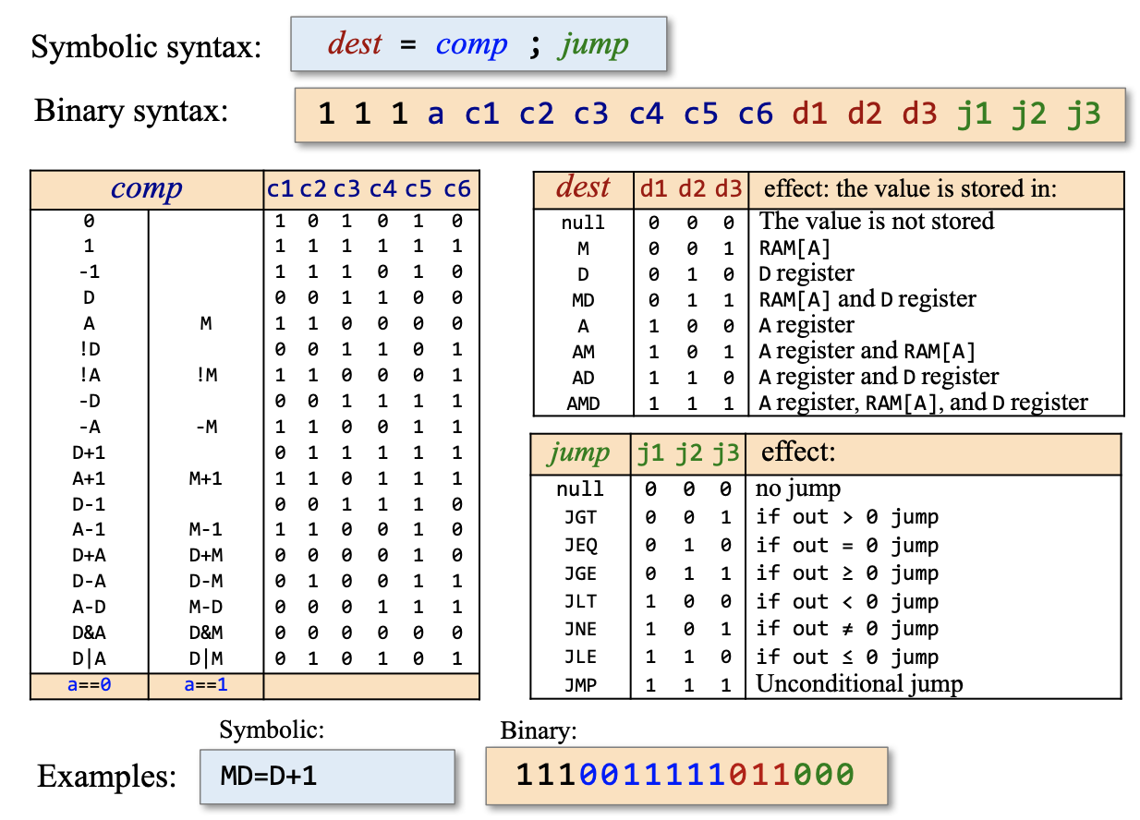
C-instruction : MD=D+1

Slide 11
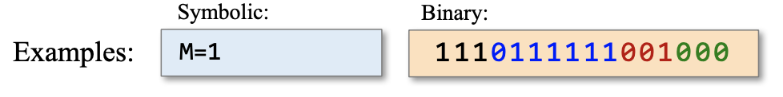
C-instruction : M=1

Slide 12
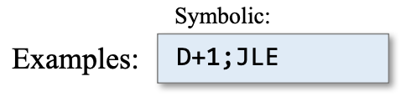
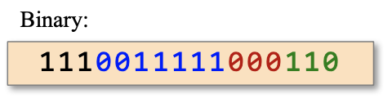
C-instruction : M=1

Slide 13
Hack program
// Usage: put a number in RAM[0]
@16 // RAM[16] represents i M=1 //i=1
@17 // RAM[17] represents sum
M=0 //sum=0
@16 D=M @0 D=D-M @17 // if i>RAM[0] goto 17
D;JGT
@16 D=M @17 M=D+M // sum += i
@16
M=M+1 // i++ @4 // goto 4 (loop)
0;JMP
@17 D=M @1 M=D // RAM[1] = sum
@21 // program’s end
0;JMP // infinite loop
สิ่งที่เรารู้จากโค้ด
โปรแกรมมีการทำงานเรียงตามลำดับ
ใช้ช่องว่างได้
ใช้เครื่องหมาย // แทน comment
มีชุดคำสั่ง
A-instruction
C-instruction

Slide 14
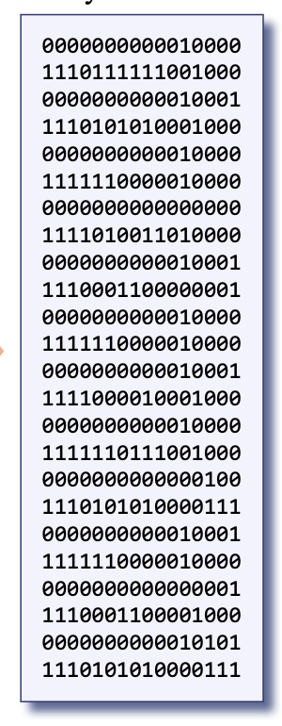
Hack program
// Usage: put a number in RAM[0]
@16 // RAM[16] represents i M=1 //i=1
@17 // RAM[17] represents sum
M=0 //sum=0
@16 D=M @0 D=D-M @17 // if i>RAM[0] goto 17
D;JGT
@16 D=M @17 M=D+M // sum += i
@16
M=M+1 // i++ @4 // goto 4 (loop)
0;JMP
@17 D=M @1 M=D // RAM[1] = sum
@21 // program’s end
0;JMP // infinite loop
translate
execute

Slide 15
Lecture plan
4.1 ภาษาเครื่อง
4.2 ส่วนประกอบพื้นฐาน
4.3 ระบบแฮกค์คอมพิวเตอร์และภาษาเครื่อง
4.4 ภาษาเครื่องแฮกค์
4.5 อินพุท / เอาท์พุท
4.6 การเขียนโปรแกรมสำหรับเครื่องแฮกค์
4.7 ภาพรวมโปรเจ็คสัปดาห์4

